Slide 1
多周期控制器的实现
回忆单周期控制器的实现：控制信号在整个指令执行过程中不变，用真值表能反映指令和控制信号的关系。根据真值表就能实现控制器！
多周期控制器能不能这样做？
不可以，因为：
每个指令有多个周期，每个周期控制信号取值不同！
多周期控制器功能描述方式：
有限状态机：是由寄存器组和组合逻辑构成的硬件时序电路。
  采用组合逻辑设计
  用硬连线路(PLA)实现
微程序：
  用ROM存放微程序实现

Slide 2





























教科书中的数据通路: 多周期数据通路
°所需硬件最少: 1个存储器, 1个加法器
PCWrCond
PCWr PCSrc
BrWr
Zero
IorD MemWr IRWr RegDst RegWr
ALUSelA
1
Target
32
32
PC
32
0
0
Zero
0
Instruction Reg
Rs
Mux
Ra
Rb busA
Reg File
Rw
32
32
Mux
RAdr
Ideal Memory WrAdr
Din Dout
Rt
5
32
ALU Out
32
1
ALU
1
0
5
32
4
Rt
Mux
0
32
32
32
Rd ₁
busW busB 32
1
32
32
2
ALU
Control
1 Mux 0
<< 2
3
Imm
Extend
16
32
MemtoReg
ALUOp
ExtOp
ALUSelB

Slide 3
时序控制的描述
由时钟、当前状态和操作码确定下一状态。不同状态输出不同控制信号值
控制逻辑采用“摩尔机”方式，即：输出函数仅依赖于当前状态
组合逻辑控制单元
输出
Multicycle
Datapath
输入
Next
State
下一状态被看成和其他控制信号一样。
下一状态是当前状态和操作码的函数。
每来一个时钟，一定延迟后当前状态变到下一个状态
在不同状态下输出不同的控制信号。
Opcode
状态寄存器
clk
下一步目标：设计控制逻辑（control Logic）
Notes:
下一状态是当前状态和操作码的函数，在不同的状态下输出不同的控制信号。

Slide 4
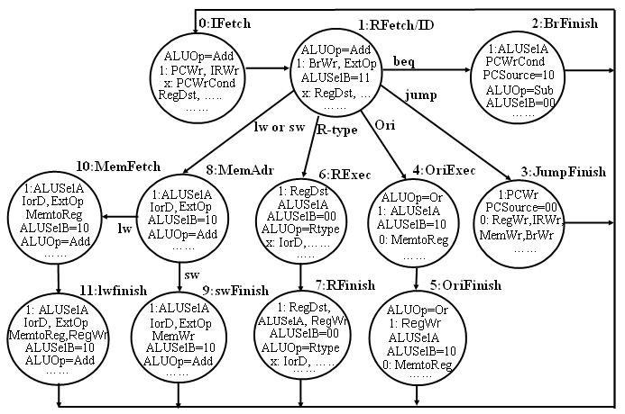
状态转换图
每个状态下，输出的控制信号有相应的不同取值！
每来一个时钟，进入下一个状态
问题：各指令的时钟数多少？
R-4, ori-4, beq-3, Jump-3, lw-5, sw-4
下一步目标：设计“状态转换电路” 即：控制器
Notes:
Well, we pretty much concentrated on the multiple cycle datapath today.
But if you think about it, by summarizing all the control signals in circles along the way, we have pretty much specified the control in a state diagram.
All instructions start out at the Instruction Fetch cycle and continue to the Instruction Decode slash Register Fetch cycle.
Once the instruction is decoded, we will either go to the Branch Complete cycle to complete the branch or go to one of the following:
(1) R-type executioin or OR immediate execution for R-type or Or immediate instructions.
(2) Or we will go to the memory address calculation cycle for load and store instrution.
The rest is pretty straight forward.
+5 = 75 min. (Y:55)

Slide 5
多周期控制器状态转换表
多周期处理器的有限状态机
当前状态 S₃S₂S₁S₀ | 指令操作码OP₅OP₄OP₃OP₂OP₁OP₀ | 下一状态NS₃NS₂NS₁NS₀
State2、3、5、7、9、11 |  | 0 0 0 0
State0 (IFetch) |  | 0 0 0 1
State1 (ID/RFetch) | 000100 (beq) | 0 0 1 0
State1 (ID/RFetch) | 000010 (jump) | 0 0 1 1
State1 (ID/RFetch) | 001101 (ori) | 0 1 0 0
State4 (OriExec) |  | 0 1 0 1
State1 (ID/RFetch) | 000000 (R-type) | 0 1 1 0
State6 (RExec) |  | 0 1 1 1
State1 (ID/RFetch) | 100011 (lw) | 1 0 0 0
State1 (ID/RFetch) | 101011 (sw) | 1 0 0 0
State8 (MemAdr) | 101011 (sw) | 1 0 0 1
State8 (MemAdr) | 100011 (lw) | 1 0 1 0
State10 (MemFetch) |  | 1 0 1 1
2、3、5、7、9、11→0
0→1
1+OP→2,3,4
4→5
1+OP→6
6→7
1+OP→8
8+OP→9,10
10→11
以上功能可以由PLA电路来实现！
Notes:
State 2 ->State3 & State4
State 3 ->State 4
RHS
_____________State0 -> State 1
State1 & op = lw | op= sw -> State 2
State2 & op = lw -> State 3
State 3 -> State 4
State2 & op = sw -> State 5
State2 & op = Rtype -> State 6
State 6 -> State 7
State2 & op = beq -> State 8
State2 & op = jmp -> State 9
State2 & op = ori-> State 10

Slide 6
多周期控制
°给定 FSM 的状态号，就可以根据 输入、当前状态的函数关系，确定下一状态
°将这些函数变换为 关于下一状态控制线的每一位的布
尔表达式
°可以用PLA来轻易实现
°如果具有很多状态、很多条件，那么情况如何？
°如果需要增加一个状态，那么情况又会如何？
微程序设计

Slide 7





实现技术: PLA(Programmed Logic Arrays)
°每个输出线：输入信号或其反向信号 的 逻辑与 的 逻辑或: AND minterms在上部
AND模板（plane）指定，OR sums 在底部 OR模板（plane）指定
Op5 Op4 Op3 Op2 Op1 Op0 S3 S2 S1
R = 000000
beq = 000100
lw = 100011
sw = 101011
ori = 001011
jmp = 000010
S0
0 = 0000
6 = 0110
State0⇒State1
1 = 0001
2 = 0010
3 = 0011
4 = 0100
5 = 0101
7 = 0111
8 = 1000
9 = 1001
10 = 1010
11 = 1011
NS3
NS2
NS1
NS0

Slide 8
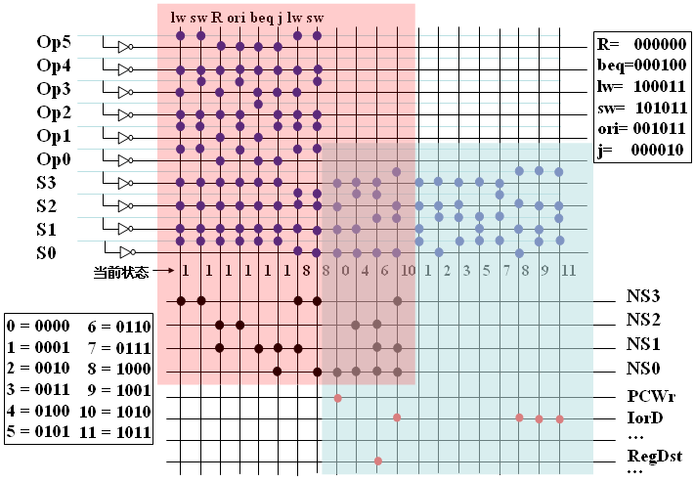
用PLA电路实现的组合逻辑控制单元（硬布线方式）
左上角：由操作码和当前状态确定下一状态的电路
右下角：由当前状态确定控制信号的电路
你能找出图中的错误吗？
有三个点的位置不对！

Slide 9
微程序设计
°控制是处理器设计的一个难点
数据通路具有较好的规整性和很好的组织
存储器具有很高的规整性
控制不规整，并且涉及全局
微程序设计:
一种特殊的实现处理器控制部件的策略，它在寄存器传输操作的级别进行“编程”
微体系结构（Microarchitecture）:
微程序编程人员所看到的硬件的逻辑结构和功能特性
注释:
IBM 360系列首次把体系结构和组成的概念区别开来
同一指令系统在很大范围内采用不同的实现技术来实现，使其具有不同的性能价格比

Slide 10
微程序设计和异常处理
主 要 内 容
硬连线路控制器设计的优点和缺点
微程序设计控制器的基本思想
微程序、微指令、微操作和微命令的概念及其关系
微指令格式设计
  微操作码字段
    水平微程序：不译法、字段直接编译法、字段间接编译法
    垂直微程序：垂直编译法
  下条微指令地址确定方式
    增量法（计数器法）
    断定法（下址字段法）
MIPS指令子集的微程序控制器设计
为什么处理器设计要考虑异常的处理
“异常”和“中断”的概念
如何在数据通路中加入异常处理部件
如何控制数据通路中的异常处理部件

Slide 11
硬连线路设计和微程序设计
硬连线路设计的特点：
优点：速度快，适合于简单或规整的指令系统，例如，MIPS指令集。
缺点：它是一个多输入/多输出的巨大逻辑网络。对于复杂指令系统来说，结构庞杂，实现困难；修改、维护不易；灵活性差。甚至无法用有限状态机描述！
简化控制器设计的一个方法：微程序设计
微程序控制器的基本思想：
  仿照程序设计的方法，编制每个指令对应的微程序
微程序设计的特点：具有规整性、可维性和灵活性，但速度慢

Slide 12

微程序设计思想
ISA中所有指令
  每个指令对应一个微程序
  每个微程序由若干条微指令构成
  每个微指令包含若干条微命令
  （一条微指令相当于一个状态，
  一个微命令就是状态中的控制信号）
一条机器指令
机器指令
一个微程序
微程序
所有指令对应的微程序放在只读存储器(控制存储器Control Storage，简称控存CS)
执行某条指令时，取出对应微程序中的各条微指令，对微指令译码产生微命令(控制信号)。
微指令1
微指令2
微指令n
微命令1
微命令2
微命令m

Slide 13
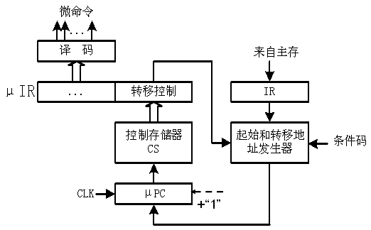
微程序控制器的基本结构
指令
输入：指令、条件码
输出：控制信号(微命令)
核心：控存CS
µPC：指出将要执行的微指令在CS中的位置
µIR： 正在执行的微指令
每个时钟执行一条微指令
微程序第一条微指令地址由起始地址发生器产生
顺序执行时， µPC+1
转移执行时，由控制转移字段指出对哪些条件码进行测试，转移地址发生器根据条件码修改µPC

Slide 14
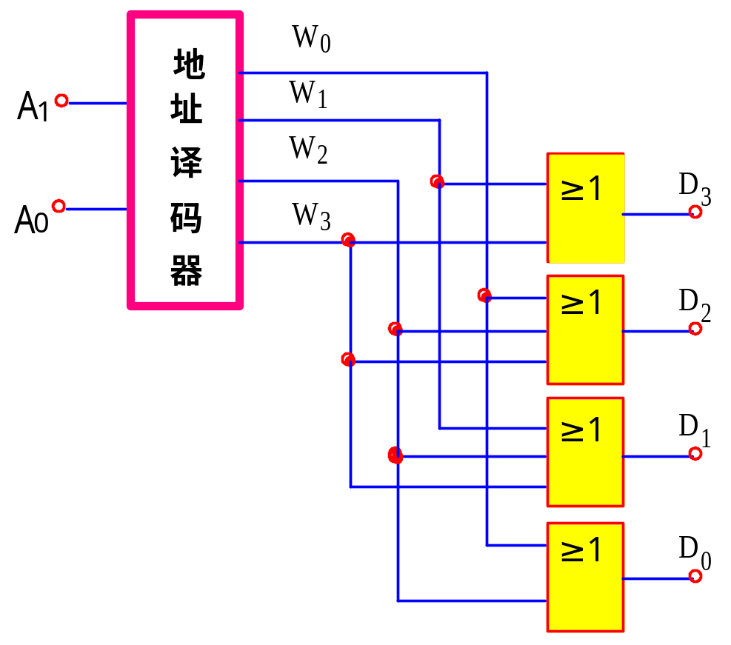
ROM的基本工作原理
由地址译码器
和或门存储矩阵组成。
例：存储容量为4×4的ROM
ROM真值表
地 址 | 存 储 内 容
A₁ A₀ | D₃ D₂ D₁ D₀
0 0 0 1 1 0 1 1 | 0 1 0 1 1 0 1 0 0 1 1 1 1 1 1 0

Slide 15
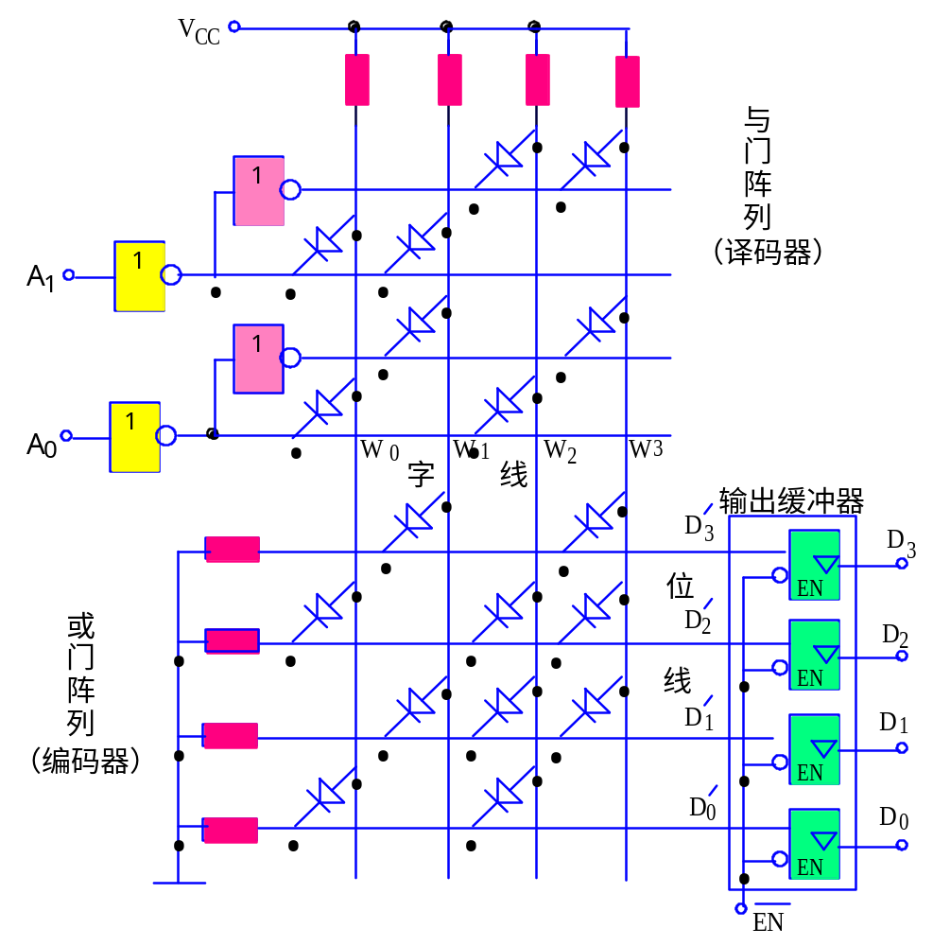








输出信号表达式
与门阵列输出表达式：
或门阵列输出表达式：

Slide 16
状态和微程序的对应关系
下图需要用几个微程序？ 6个+1个
每条指令用一个微程序实现
每个微程序由若干微指令组成，每个状态可以恰好对应一条微指令(也可以对应多条)
取指令和译码用专门的微程序实现，称为取指微程序
3条
上述取指微程序包含几条微指令？ lw指令有几条微指令？
2条
Notes:
By grouping all the control signals in circles along the way, we have pretty much specified the control in a state diagram.
All instructions start out at the Instruction Fetch cycle and continue to the Instruction Decode slash Register Fetch cycle.
Once the instruction is decoded, we will either go to the Branch Complete cycle to complete the branch or go to one of the following:
(1) R-type execution or OR immediate execution of R-type or Or immediate instructions.
(2) Or we will go to the memory address calculation cycle for load and store instruction.
The rest is pretty much straight forward.
+5 = 75 min. (Y:55)

Slide 17

微程序\微指令\微命令\微操作的关系
将指令的执行转换为微程序的执行
微程序是一个微指令序列
每条微指令是一个0/1序列，其中包含若干个微命令（即：控制信号）
微命令控制数据通路的执行
一条机器指令
一个微程序
控制程序执行要解决什么问题？
(1) 指令如何译码、执行
(2) 下条指令到哪里去取
微程序执行也要解决两个问题：
(1)微指令如何对微命令编码
(2)下条微指令在哪里
微指令1
微指令2
微指令n
微命令1
微命令2
微命令m
微操作
微操作
微操作

Slide 18
第一个问题：微指令格式的设计
微指令中包含了：若干微命令、下条微指令地址（可选）、常数（可选）
微指令格式：
常数
µOP
µAddr
µOP: 微操作码字段，产生微命令(控制信号)；
µAddr：微地址码字段，产生下条微指令地址。
微指令格式设计风格取决于微操作码的编码方式
微操作码编码方式：
  不译法（直接控制法）
  字段直接编码（译）法
  字段间接编码（译）法
  最小（最短、垂直）编码（译）法
水平型微指令风格
垂直型微指令风格

Slide 19
第一个问题：微指令格式的设计
水平型微指令
基本思想：相容微命令尽量多地安排在一条微指令中。
优点：微程序短，并行性高，适合于较高速度的场合。
缺点：微指令长，编码空间利用率较低，并且编制困难。
垂直型微指令
基本思想：一条微指令只控制一、二个微命令。
优点：微指令短，编码效率高，格式与机器指令类似，故编制容易。
缺点：微程序长，一条微指令只能控制一、二个，无并行，速度慢。
垂直型微指令面向算法描述，水平型微指令面向内部控制逻辑描述

Slide 20
不译法(直接控制法)
6+1个微程序，12个状态（微指令）
状态号相当于微指令所在的存储单元地址
采用不译法的微操作码格式为：
PCWr
IorD
MemWr
PCSrc
BrWr
RExec对应的微指令为:
0
x
0
x
0
Notes:
By grouping all the control signals in circles along the way, we have pretty much specified the control in a state diagram.
All instructions start out at the Instruction Fetch cycle and continue to the Instruction Decode slash Register Fetch cycle.
Once the instruction is decoded, we will either go to the Branch Complete cycle to complete the branch or go to one of the following:
(1) R-type execution or OR immediate execution of R-type or Or immediate instructions.
(2) Or we will go to the memory address calculation cycle for load and store instruction.
The rest is pretty much straight forward.
+5 = 75 min. (Y:55)

Slide 21
不译法(直接控制法)
基本思想： 一位对应一个微命令（控制信号），不需译码。
优点：
并行控制能力强，且不必译码，故执行速度快。
编制的微程序短。
缺点：
微指令字很长，可能多达几百位。
编码空间利用率低。(几百位中可能只有几位为1)

Slide 22
字段直接编码法
基本思想：
  将微指令分成若干字段，每个字段对包含的若干微命令编码
  把互斥微命令组合在同一字段，相容微命令组合在不同字段
  一条微指令中最多可同时发出的微命令个数就是字段数
优点：
  有较高的并行控制能力，速度较快。
  微指令短，能压缩到不译法的1/2到1/3，节省控存容量。
缺点:
  增加译码线路，并开销一部分时间。但因分段后各字段位数少，所以译码对微指令的执行速度影响不大。
相容微操作：能同时进行的微操作，称为相容的。
互斥微操作：不能同时进行的微操作，称为互斥的。例如：
ALU运算( add/sub/or/… )，存储器操作( 读指令/读数据/写数据 )
多路选择器的输入控制信号，等等
鉴于以上特点，它为大多数微程序控制的计算机所采用。

Slide 23
字段直接编译法
把互斥的微命令编成一组，用二进制编码表示，成为微指令字的一个字段。
在微指令寄存器的输出端，为该字段加一个译码器。
优点：缩短了微指令长度。
……..
μIR
字段1 字段2 字段3 字段4
译码器1
译码器2
译码器3
译码器4
……..
后继地址
微操作
微操作
微操作
微操作

Slide 24
最小(最短、垂直)编码法
基本思想：
  采用指令编码思想（每条指令产生一个操作），每条微指令只包含一个微命令。即将所有微命令进行全编码。
  采用这种方式编码的微指令称为垂直型微指令
  由其组成的微程序称为垂直微程序。
特点：
  能得到最短的微指令字。
  微程序规整、直观，易于编制。
  但并行能力差，速度慢，并且微程序长。
问题：指令采用的是水平编码还是垂直编码方式？
垂直编码方式！——并行能力差，所以要额外考虑如何并行（流水线）

Slide 25
第二个问题：下条微地址的确定方式
什么是微程序执行顺序的控制问题？
  指在现行微指令执行完毕后，怎样控制产生下一条微指令的地址。
怎样控制微程序的执行顺序？
  通过在本条微指令中明显或隐含地指定下条微指令在控存中的地址来控制。
微指令地址的产生方法有两种：
  增量(计数器)法：下条微指令地址隐含在微程序计数器μPC中。
  断定(下址字段)法：在本条微指令中明显指定下条微指令地址。
选择下条要执行的微指令有以下四种情况：
  取指微程序首址：每条指令执行前，CPU先执行取指微程序。
  第一条微指令：每条指令取出后，必须转移到该指令对应的第一条微指令执行。
  顺序执行时：微程序执行过程中顺序取出下条微指令执行。
  分支执行时：在遇到按条件转移到不同微指令执行时，需要根据控制单元的输入来选择下条微指令。

Slide 26
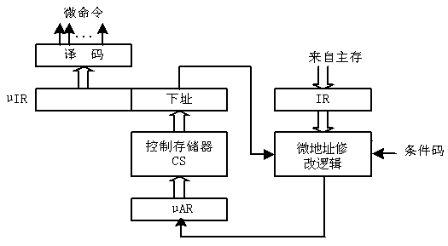
不同微地址产生方法对应的控制器结构
指令
指令
转移
控制
增量（计数器）法 断定（下址字段）法
  增量(计数器)法：下条微指令地址隐含在微程序计数器μPC中。
  断定(下址字段)法：在本条微指令中明显指定下条微指令地址。

Slide 27
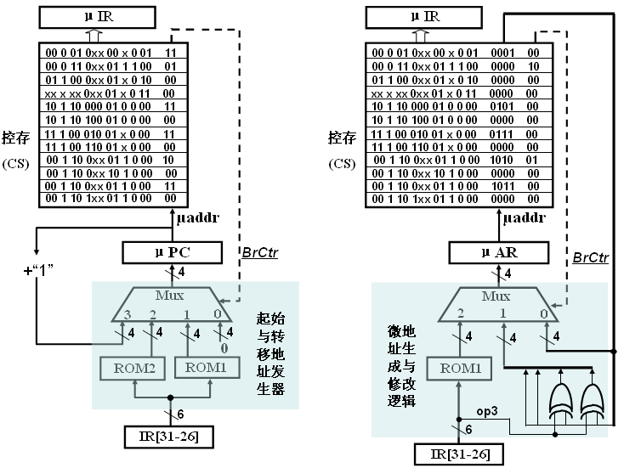
微程序控制器的设计
举例：用“转移控制”字段实现分支，指令微程序首址在ROM中。分别采用计数器法和下址字段法实现表给出的微程序，画出微程序控制器结构。
状态号
(微地址)
转移控制字段BrCtr
0000
0001
0010
0011
0100
0101
0110
0111
1000
1001
1010
1011
BrCtr=
00：取指首址
01：ROM1
10：ROM2
11： µPC+1
BrCtr=
00:下址字段
01:op3修改
10:ROM1
下址字段
问题：哪是增量法？哪是断定法？
当op3为1时，将应将1010修正为1001
SKIP

Slide 28
多周期CPU的有限状态机
分支 1（ROM 1）
Op Name State
000000 Rtype 0110
000010 jmp 0011
000100 beq 0010
001011 ori 0100 100011 lw 1000
101011 sw 1000
分支 2（ ROM 2）
Op Name State
100011 lw 1010
101011 sw 1001
状态号相当于微指令所在的存储单元地址，称为微地址
分支2中op3是区分lw和sw的标志，当op3为1时，应将1010修正为1001。即: 将最后2位取反
ROM1的功能通常用PLA实现！
BACK

Slide 29
微指令字的解释执行
用户程序和数据
可以修改
MM
ADD
SUB
AND
.
.
.
DATA
每条指令对应一段微指令构成的微程序
执行部件
CPU
AND 微程序
控存
微程序
不可以修改
ADD 微程序
SUB 微程序

Slide 30
异常和中断的处理
程序执行过程中CPU会遇到一些特殊情况，使正在执行的程序被“中断”
  此时，CPU中止原来正在执行的程序，转到处理异常情况或特殊事件的程序去执行，执行后再返回到原被中止的程序处（断点）继续执行。
程序执行被 “中断” 的事件有两类
  内部“异常”：在CPU内部发生的意外事件或特殊事件
    按发生原因分为硬故障中断和程序性中断两类
    硬故障中断：如电源掉电、硬件线路故障等
    程序性中断：执行某条指令时发生的“例外(Exception)”，如溢出、缺页、越界、越权、非法指令、除数为0、堆栈溢出、访问超时、断点、单步、系统调用等
  外部“中断”：在CPU外部发生的特殊事件，通过“中断请求”信号向CPU请求处理。如实时钟、控制台、打印机缺纸、外设准备好、采样计时到、DMA传输结束等。
    (外部中断是一种I/O方式，所以有关外部中断的概念在后面介绍。)
Notes:
一种情况：上课时由于机器死机（PPT不能放）或屏幕保护（黑屏）等，使上课不能再正常继续下去----“内部异常”
另一种情况：上课时突然有紧急事情需要上课老师出去处理一下，回头继续上课----“外部中断”
打铃下课是“内部异常”还是“外部中断”？

Slide 31
异常和中断的处理
内部“异常” 按处理方式分为故障、自陷和终止三类
  故障(fault) ：执行指令引起的异常事件，如溢出、缺页、堆栈溢出、访问超时等。
  自陷(Trap) ：预先安排的事件，如单步跟踪、系统调用(执行访管指令)等。是一种自愿中断。
  终止(Abort) ：硬故障事件，此时机器将“终止”，调出中断服务程序来重启操作系统。
“断点”为发生故障指令的地址
“断点”为发生下条指令的地址
“断点”是什么？ 随便！
  思考1：自陷处理完成后回到哪条指令执行？
回到下条指令！
  思考2：哪些故障补救后可继续执行，哪些只好终止当前进程？
  缺页、TLB缺失等：补救后可继续，回到发生故障的指令重新执行；
  溢出、除数为0、非法操作、内存保护错等：终止当前进程。
本章主要介绍如何在数据通路中增加“程序性异常”的检测和处理逻辑。
不同体系结构和教科书对“异常”和“中断”定义的内涵不同，在看书时要注意！

Slide 32
处理器中的异常处理机制
检测到异常时，处理器必须进行以下基本处理：
① 关中断（“中断/异常允许”状态位清0）：使处理器处于“禁止中断”状态，以防止新异常(或中断)破坏断点、程序状态和现场（现场指通用寄存器的值）。
② 保护断点和程序状态：将断点和程序状态保存到堆栈或特殊寄存器中。即：
  PC→堆栈 或 EPC（专门存放断点的寄存器）
  PSWR →堆栈 或 EPSWR （专门保存程序状态的寄存器）
  PSW（Program Status Word）：程序状态字，包括条件码、中断码、状态位等。
  PSWR（PSW寄存器）：用于存放程序状态字的寄存器。如，X86的FLAGS）。
③ 识别异常事件：有软件识别和硬件识别（向量中断方式）两种不同的方式。

Slide 33
处理器中的异常处理机制
有两种不同的识别方式：
（1）软件识别（MIPS采用）
设置一个异常状态寄存器（MIPS中为Cause寄存器），用于记录异常原因。操作系统使用一个统一的异常处理程序，该程序按优先级顺序查询异常状态寄存器，识别出异常事件。
（例如：MIPS中位于内核地址0x8000 0180处有一个专门的异常处理程序，用于检测异常的具体原因，然后转到内核中相应的异常处理程序段中进行具体的处理）
（2）硬件识别（向量中断）（80x86采用）
用专门的硬件查询电路按优先级顺序识别异常，得到“中断类型号”，根据此号，到中断向量表中读取对应的具体的中断服务程序的入口地址。

Slide 34
举例-8086/8088中断系统（采用向量中断方式）
统称为“中断”：内中断（内部异常）和外中断（外部中断）
内中断：CPU自己产生而不通过中断请求线请求，皆为不可屏蔽中断。
  中断指令引起的异常：CPU执行预置的指令后在特定的情况下发生的异常。
  INTO 溢出：执行算术指令后，若发生溢出，则产生类型4中断。
  INT n 用户定义：指令的第二字节给出一个类型号(n=0～255)。
  其中n=3 (INT 3)时为断点设置，该指令执行后，自动产生类型3中断。
  处理器检测异常：CPU执行指令时产生的异常，如：除法错、无效操作码、缺页、单步跟踪调试等。如：
  除法错：除数为0或商溢出，则产生类型0中断。
  单步跟踪：当自陷位TF=1且处在开中断状态(即IF=1)时，每条指令执行完就自动产生类型1中断。
外中断：通过中断请求线INTR和NMI来实现。
  INTR：可屏蔽中断 (外设中断源引起的中断)。
  NMI：不可屏蔽中断 (重要或紧急的硬件故障)，属于类型2中断。
所有事件都被分配一个“中断类型号”，每个中断都有相应的“中断服务程序”，可根据中断类型号找到中断服务程序的入口地址

Slide 35
8086/8088的中断向量表
中断向量表也称中断入口地址表（或异常表），位于0000H～03FFH。共256组，每组占四个字节 CS:IP 。向量地址=中断类型号 x 4
例1：除法错的中断类型号
为0，故其向量地址
为：0x4=0
例2：NMI的中断类型号为
2，故其向量地址为：
2x4=8
除法错
CS:IP
000～003H
004～007H
008～00BH
3FC～3FFH
单步
CS:IP
NMI
CS:IP
CS:IP
CS:IP
中断向量表（异常表）中每一项是对应中断服务程序的入口地址，被称为中断向量(Interrupt Vector)。
中断向量表的起始地址存放在一个异常表基址寄存器中。
这是最简单的向量中断方式，用以说明其基本原理，x86的实际情况要复杂得多，后面相关课程会有说明。

Slide 36
MIPS带异常处理的数据通路设计
MIPS采用软件（操作系统提供的一个特定的异常查询程序）识别中断源
数据通路中需增加以下两个寄存器：
  EPC：32位，用于存放断点（异常处理后返回到的指令的地址）。
    写入EPC的断点可能是正在执行指令的地址（故障时），也可能是下条指令的地址（自陷和中断时）。前者需要把PC的值减4后送到EPC，后者则直接送PC到EPC
  Cause：32位，记录异常原因。供异常查询程序用
    假定处理的异常类型有以下两种：
      未定义指令（Cause=0）、数据溢出（Cause=1）

Slide 37
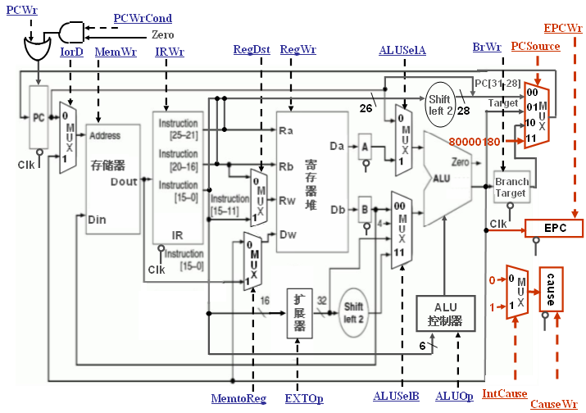
带异常处理的数据通路
需加入两个寄存器的“写使能”控制信号
EPCWr：保存断点时该信号有效，使断点PC写入EPC
CauseWr：在处理器发现异常（如：非法指令、溢出）时
该信号有效，使异常类型被写到Cause寄存器
需一个控制信号IntCause来选择正确的值写入到Cause中
需将异常查询程序入口地址（MIPS为0x8000 0180）写入PC， 可在原PCSource控制的多路器中再增加一路，其输入为 0x8000 0180。

Slide 38
带异常处理的控制器设计
12 UndefInstr
在有限状态机中增加异常处理的状态，每种异常占一个状态
每个异常处理状态中，需考虑以下基本控制
  Cause寄存器的设置
  计算断点处的PC值（PC-4），并送EPC
  将异常查询程序的入口地址送PC
  将中断允许位清0（关中断）
假设要控制的数据通路中有以下两种异常处理
  未定义指令（Cause=0）：状态12
  数据溢出（Cause=1）：状态13
在原来状态转换图基础上加入两个异常处理状态
  如何检测是否发生了这两种异常
    未定义指令：当指令译码器发现op字段
    是一个未定义的编码时
    数据溢出：当R-Type指令执行后在ALU
    输出端的Overflow为1时
IntCause=0
CauseWrite=1
ALUSelA=0
ALUSelB=01
ALUop=Sub
EPCWrite=1
PCWrite=1
PCSrc=11
12 未定义指令异常状态
13 Overflow
IntCause=1
注：7条指令共需12个状态：第0~11状态
CauseWrite=1
ALUSelA=0
ALUSelB=01
ALUop=Sub
EPCWrite=1
PCWrite=1
PCSrc=11
13 数据溢出异常状态

Slide 39
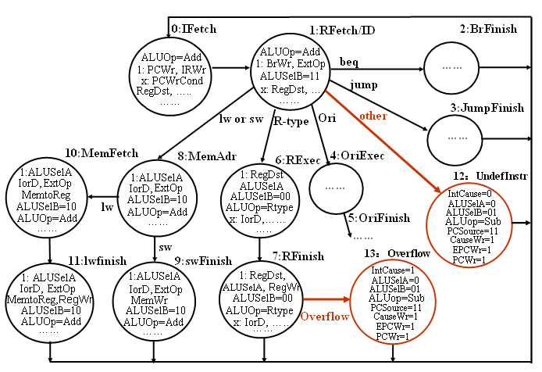
加入异常处理后的有限状态转换图
问题：中断检测能否和异常检测一样，在指令执行中进行？
中断随机发生，与指令执行不同步
不能在指令执行中检测
总是每条指令执行结束时检测
问题：为什么在指令执行中不能
响应中断？
因为无法回到一条指令的中间
继续执行
“fault”异常的检测在指令执行中。
“trap”异常怎样检测？
指令译码（系统调用指令）或条件码检测（单步）
问题：何时检测“缺页”？
MMU中地址转换时！
异常响应周期
加入异常处理后的控制器设计可根据上述有限状态机实现！
Notes:
By grouping all the control signals in circles along the way, we have pretty much specified the control in a state diagram.
All instructions start out at the Instruction Fetch cycle and continue to the Instruction Decode slash Register Fetch cycle.
Once the instruction is decoded, we will either go to the Branch Complete cycle to complete the branch or go to one of the following:
(1) R-type execution or OR immediate execution of R-type or Or immediate instructions.
(2) Or we will go to the memory address calculation cycle for load and store instruction.
The rest is pretty much straight forward.
+5 = 75 min. (Y:55)

Slide 40
TLB缺失处理和缺页处理
TLB缺失处理（可以由硬件处理，也可发出“TLB缺失”异常由软件来处理）
  TLB miss说明可能发生以下两种情况之一：
    页在内存中：只要把主存中的页表项装载到TLB中
    页不在内存中(缺页)：OS从磁盘调入一页，并更新主存页表和TLB
缺页（page fault）处理
  当主存页表的页表项中“valid”位为“0”时，发生page fault
  Page fault是一种“故障”异常，按以下方式处理（MIPS异常处理）
    关中断（中断允许位清0）
    在Cause寄存器置相应位为“1”
    发生缺页的指令地址（PC减4）送EPC
    0x8000 0180(异常查询程序入口)送PC
      执行OS的异常查询程序，取出Cause寄存器中相应的位分析，得知发生了“缺页”，转到“缺页处理程序”执行
  page fault一定要在发生缺失的存储器操作时钟周期内捕获到，并在下个时钟转到异常处理，否则，会发生错误。
    例：lw $1, 0($1) ，若没有及时捕获“异常”而使$1改变，则再重新执行该指令时，所读的内存单元地址被改变，发生严重错误！

Slide 41
实例：IA-32处理器的实现
问题：IA-32处理器适合用单周期还是多周期方式来实现？
  单周期方式：
    每条指令都按最复杂指令时间执行（指令执行效率低！）
    功能部件不能重复使用，对于一条具有多个复杂寻址的指令来说，可能要用到相当多个ALU。（成本高！）
  多周期方式：
    各指令执行时间可不同，简单指令3-4个时钟，复杂指令几十个时钟
    （指令执行效率高！）
    功能部件可以在一条指令执行过程中重复使用，这对于一条指令中具有多个复杂寻址的指令，非常有好处（成本低！）
问题：IA-32处理器适合用硬连线路控制器还是微程序控制器来实现？
  Hardwired Control：速度快，但无法实现复杂指令
  Microprogrammed control：容易实现复杂指令，但速度慢
从80x486开始，采用了一种折中的方式：
  简单指令用Hardwired Control
  复杂指令用microcoded control，不需为复杂指令构造复杂的数据通路

Slide 42





Exercise
Write Verilog HDL codes of CPU Using State Transfer Diagram:
IF
ID
EXE
WB
MEM

Slide 43
下一状态函数
现在状态 |  | 输入 | 下一状态
状态 | Q3 Q2 Q1 Q0 | op | 状态 | D3 D2 D1 D0
IF | 0 0 0 0 | X | ID | 0 0 0 1
ID | 0 0 0 1 | AL | EAL | 1 0 0 0
 |  | BR | EBR | 0 1 0 0
 |  | LS | ELS | 0 0 1 0
 |  | JP | IF | 0 0 0 0
EAL | 1 0 0 0 | X | WAL | 1 0 0 1
EBR | 0 1 0 0 | X | IF | 0 0 0 0
ELS | 0 0 1 0 | lw | MLD | 0 0 1 1
 |  | sw | MST | 0 1 0 1
MLD | 0 0 1 1 | X | WLD | 0 1 1 0
MST | 0 1 0 1 | X | IF | 0 0 0 0
WAL | 1 0 0 1 | X | IF | 0 0 0 0
WLD | 0 1 1 0 | X | IF | 0 0 0 0
D0 = IF + EAL + ELS · LS
D1 = ID · LS + ELS · lw + MLD D2 = ID · BR + ELS · sw + MLD D3 = ID · AL + EAL

Slide 44
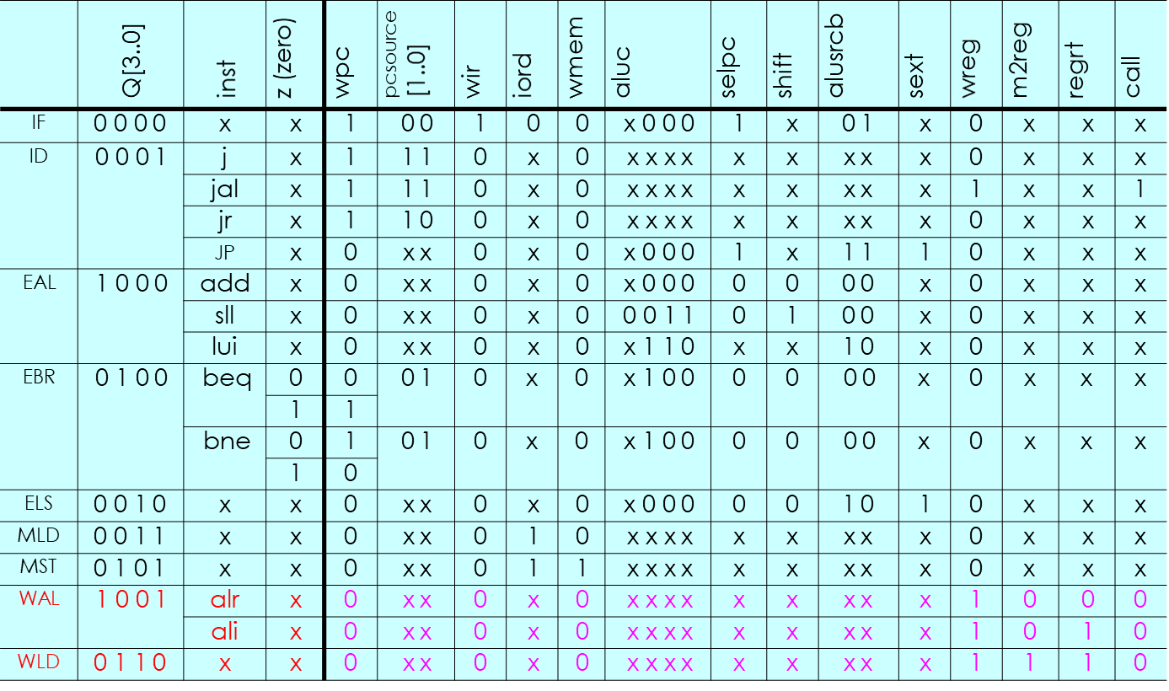


WLD, WAL状态中的控制信号

Slide 45
Example: mc_cu.v
module mc_cu (op, func, z, clock, resetn,
wpc, wir, wmem, wreg, iord, regrt, m2reg, aluc, shift,alusrca, alusrcb, pcsource, jal, sext, state);
input input
[5:0] op, func;
z, clock, resetn;
output reg
wpc, wir, wmem, wreg, iord, regrt, m2reg;
output reg [3:0] aluc;
output reg [1:0] alusrcb, pcsource;
output reg shift, alusrca, jal, sext; output reg [2:0] state;
parameter [2:0]
sif = 3’b000, // IF sid = 3’b001, // ID
state state
sexe = 3’b010, // EXE state smem = 3’b011, // MEM state swb = 3’b100; // WB state
// decoding instructions
...

Slide 46
Example: mc_cu.v
reg [2:0]
next_state;
always @* begin |  | // | control signals’ default outputs:
wpc = | 0; | // | do not write pc
wir = | 0; | // | do not write ir
wmem = | 0; | // | do not write memory
wreg = | 0; | // | do not write register file
iord = | 0; | // | select pc as memory address
aluc = | 4’bx000; | // | ALU operation: add
alusrca = | 0; | // | ALU input a: reg a or sa
alusrcb = | 2’h0; | // | ALU input b: reg b
regrt = | 0; | // | reg dest no: rd
m2reg = | 0; | // | select reg c
shift = | 0; | // | select reg a
pcsource = | 2’h0; | // | select alu output
jal = | 0; | // | not a jal
sext = | 1; | // | sign extend

Slide 47
Example: mc_cu.v
case (state) //---------------------------------------- IF:
sif: begin wpc wir
// IF state
// write PC
// write IR
// PC
// 4
// next state: ID
= 1;
= 1;
alusrca = 1;
alusrcb = 2’h1; next_state = sid;
end //--------------------------------------------- ID:
sid: begin
// ID state ...
end //--------------------------------------------- EXE:
sexe: begin
// EXE state ...
end //--------------------------------------------- MEM:
smem: begin
// MEM state ...
end //--------------------------------------------- WB:
swb: begin
// WB state ...
end //--------------------------------------------- END
default: begin
next_state = sif;
// default state
end endcase
end

Slide 48
Example: mc_cu.v
always @ (posedge clock or negedge resetn) begin if (resetn == 0) begin
state <= sif;
end else begin
state <= next_state;
end
end endmodule

Slide 49
本讲小结
硬连线路控制器的优点是速度快，适合于简单规整指令集的数据通路；缺点是设计周期长、繁琐、不灵活、不易修改和增删指令
微程序控制器设计借用程序设计思想，将每个周期所涉及的状态用只读存储器保存起来，执行到某条指令时，把这条指令对应的状态按序取出，转换为控制信号。优点：简化设计、灵活、易修改、易维护；缺点：速度慢。
微指令格式设计
  微操作码字段大多采用字段直接编译法，将互斥微命令组合在同一个字段进行编码。这样，在缩短微指令字的同时，保证了并行性，并避免同一周期出现两个不能同时执行的微命令的问题。
  下条微指令地址可以采用计数器（增量）法和下址字段（断定）法；两种方法都要解决分支问题。可以增加一个“转移控制”信号来解决下条微地址的顺序控制问题。
异常会改变程序执行流程，所以处理器设计要考虑异常处理
在数据通路中加入异常处理必须考虑：
  保存断点和异常原因，并将控制转到异常处理程序的首地址处执行
带异常处理的有限状态机中，每个异常对应一个状态，并需考虑进入状态的检测条件

Slide 50
本章总结1
CPU的主要功能
  周而复始执行指令
  执行指令过程中，若发现异常情况，则转异常处理
  每个指令结束，查询有没有中断请求，有则响应中断
CPU的内部结构
  由数据通路(Datapath)和控制单元(Control unit)组成
    数据通路中包含组合逻辑单元和存储信息的状态单元
      组合逻辑单元用于对数据进行处理，如：加法器、运算器ALU、扩展器（0扩展或符号扩展）、多路选择器、以及状态单元的读操作线路等。
      状态单元包括触发器、寄存器、寄存器堆、数据/指令存储器等，用于对指令执行的中间状态或最终结果进行保存。
    控制单元对指令进行译码，与指令执行得到的条件码或当前机器的状态、时序信号（时钟）等组合，生成对数据通路进行控制的控制信号

Slide 51
本章总结2
CPU中的寄存器
  用户可见寄存器（用户可使用）
    通用寄存器：用来存放地址或数据，需在指令中明显给出
    专用寄存器：用来存放特定的地址或数据，无需在指令中明显给出
    数据寄存器：专用于保存数据，可以是通用或专用寄存器
    地址寄存器：专用于保存地址，可以是通用或专用寄存器。如：段指针、变址器、基址器、堆栈指针、栈帧指针等。
    标志(条件码)寄存器：部分可见。由CPU根据指令执行结果设定，只能以隐含方式读出其中若干位，用户程序（非内核程序）不能改变
  控制和状态寄存器（用户不可使用）
    程序计数器PC
    指令寄存器IR
    存储器地址寄存器MAR
    存储器缓冲(数据)寄存器 MBR / MDR
    程序状态字寄存器PSWR
    临时寄存器：用于存放指令执行过程中的临时信息
    其他寄存器：如，进程控制块指针、系统堆栈指针、页表指针等

Slide 52
本章总结3
指令执行过程
  取指、译码、取数、运算、存结果、查中断
  指令周期：取出并执行一条指令的时间，由若干个时钟周期组成
  时钟周期：CPU中用于信号同步的信号，是CPU最小的时间单位
数据通路的定时方式
  现代计算机都采用时钟信号进行定时
  一旦时钟有效信号到来，数据通路中的状态单元可以开始写入信息
  如果状态单元每个周期都更新信息，则无需加“写使能”控制信号，否则，需加“写使能”控制信号，以使必要时控制信息写入寄存器
数据通路中信息的流动过程
  每条指令在取指令阶段和指令译码阶段都一样
  每条指令的功能不同，故在数据通路中所经过的部件和路径可能不同
  数据在数据通路中的流动过程由控制信号确定
  控制信号由控制器根据指令代码来生成

Slide 53
本章总结4
单周期处理器的设计
  每条指令都在一个时钟周期内完成
  时钟周期以最长的Load指令所花时间为准
  无需加临时寄存器存放指令执行的中间结果
  同一个功能部件不能重复使用
  控制信号在整个指令执行过程中不变，所以控制器设计简单，只要写出指令和控制信号之间的真值表，就可以设计出控制器
多周期处理器的设计
  每条指令分成多个阶段，每个阶段在一个时钟内完成
  不同指令包含的时钟个数不同
  阶段的划分要均衡，每个阶段只能完成一个独立、简单的功能，如：
    一次ALU操作
    一次存储器访问
    一次寄存器存取
  需加临时寄存器存放指令执行的中间结果
  同一个功能部件能在不同的时钟中被重复使用
  可用有限状态机来表示指令执行流程，并以此设计控制器

Slide 54
本章总结5
控制单元实现方式
  有限状态机描述方式
    每个时钟周期包含的控制信号的值的组合看成一个状态，每来一个时钟，控制信号会有一组新的取值，也就是一个新的状态
    所有指令的执行过程可用一个有限状态转换图来描述
    用一个组合逻辑电路（一般为PLA电路）来生成控制信号，用一个状态寄存器实现状态之间的转换
    也称为组合逻辑电路设计方式
    实现的控制器称为硬布线控制器
  微程序描述方式
    每个时钟周期所包含的控制信号的值的组合看成是一个0/1序列，每个控制信号对应一个微命令，控制信号取不同的值，就发出不同的微命令
    若干微命令组合成一个微指令，每条指令所包含的动作就由若干条微指令来完成，每来一个时钟，执行一条微指令
    每条指令对应一个微程序，执行时，先找到对应的第一条微指令，然后按照特定的顺序取出后续的微指令执行
    实现的控制器称为微程序控制器

